Slide 1
Творческий отчет педагога по теме: «Театрализованная деятельность дошкольников»
“Театр – это волшебный мир.
Он дает уроки красоты, морали
и нравственности.
А чем они богаче, тем успешнее
идет развитие духовного мира детей…”
(Б. М. Теплов)
Стаж моей работы в детском саду «Чебурашка» составляет 16 лет. Я работала воспитателем на разных возрастных группах. С детьми ставила небольшие театральные постановки, экологические сказки, читали художественную литературу, играли в театрализованные игры. Работая воспитателем на группе разработала программу по дополнительному образованию «Театрализованная деятельность. .
Театр имеет огромное значение в воспитании ребенка. Детский театр – уникальное место, где создана особая атмосфера сказки. Попав туда, малыш искренне верит в происходящее на сцене, полностью растворяясь в театральном действии, воспринимая игру артистов, как самую настоящую реальность. Ребенок иногда настолько сопереживает героям сказки, подражает мимике, голосовым интонациям, движениям актеров. При просмотре спектакля более активно развивается речь малыша. Вследствие положительного эмоционального настроя, появляющегося во время спектакля, ребенок легко усваивает новые модели поведения, достойные подражания, а действия отрицательных героев воспринимает адекватно ситуации.

Slide 2
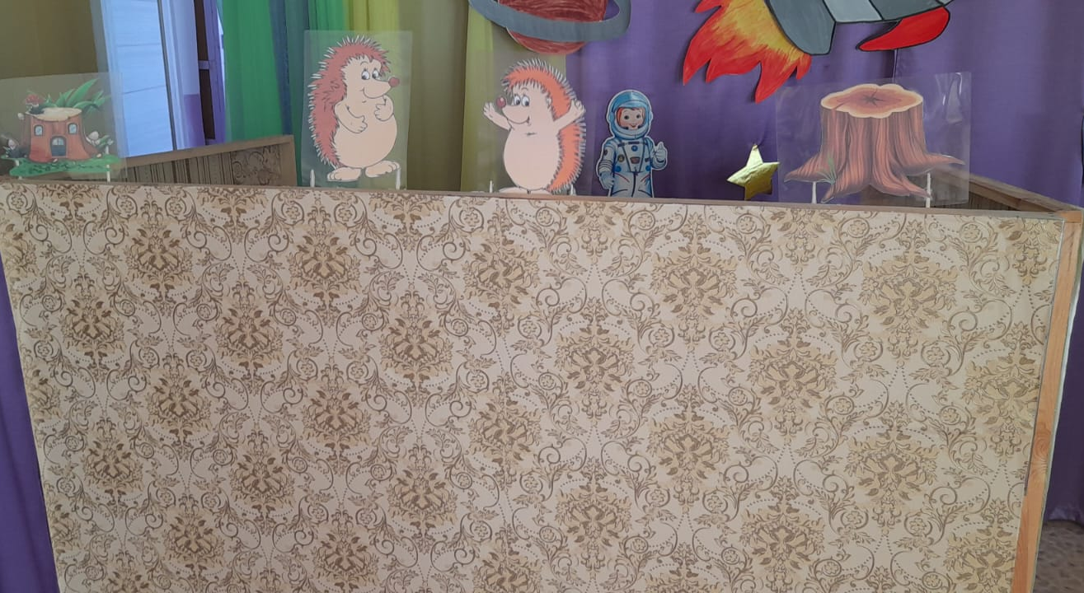
Вместе с детьми старшей-подготовительной группы мы поставили постановку сказки «Заяц и ёж, детям очень нравится исполнять роли героев. Распределение ролей происходит в зависимости от желания и способностей детей, или роль подбираю сама - по характеру ребенка, его возможности сыграть того или иного героя. Изготовление кукол и репетиция, немного переживаний, что вдруг не получится роль и вот мы за театрализованной фирмой и дети творят сказку для малышей нашего детского сада. В роли Ежа-Веретнов Дима, Ежиха-Громова Даша, Заяц- Кочетов Семён, другие дети старшей группы, то же были задействованы в постановке Лебедев Ваня, Пудова Катя, Летунова Ксюша.

Slide 3
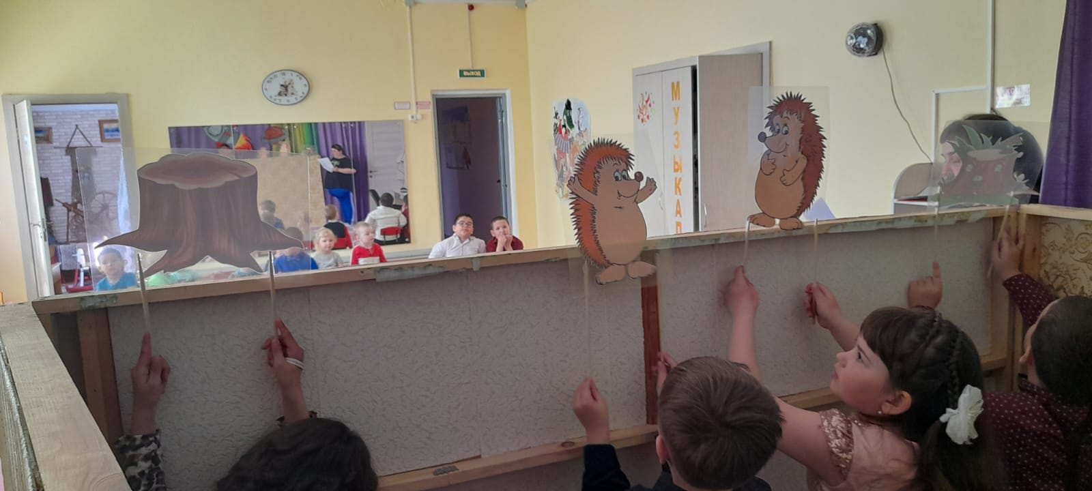
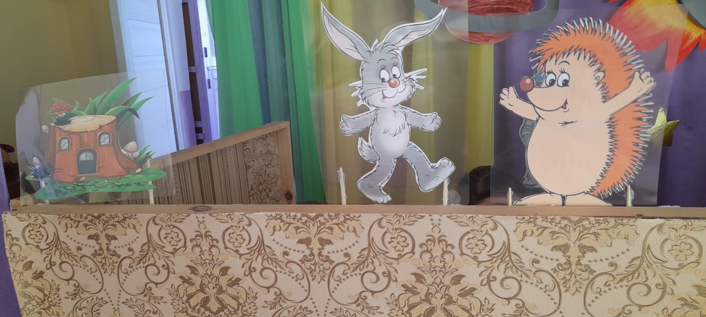
Малышам очень понравилась сказка, было забавно и весело. В конце нашей постановки мы для наших зрителей спели весёлую и замечательную песенку «Воздушные шары»
Практика подтверждает, что театрально-игровая деятельность – это важнейшее средство развития активности и творчества детей.
Быть творческим – значит искать и создавать то, что не встречалось в прошлом опыте, индивидуальном и общественном. Творчество – это совершенствование самого себя, прежде всего - в духовной сфере. Как же разбудить в детях интерес к миру и самим себе? Как заставить их душу трудиться? Как сделать творческую деятельность необходимой частью жизни? В мире, насыщенном информацией разного рода, душа просит сказки, чуда, ощущения беззаботного детства, а это может дать только театр.
Огромное спасибо родителям в помощи разучивание ролей для нашей постановке
Написала Нагибина О.Г..

Slide 4
